Slide 1
Бүгінгі сабаққа қош келдіңіздер!

Slide 2
Психологиялық атмосфера: Тренинг «Тілек ағашы»

Slide 3
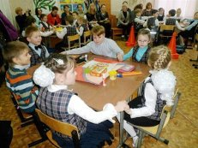
Топқа бөлу Оқушыларды берілген суреттердің қиындыларын құрастыру арқылы 2 топқа бөлемін.

Slide 4
II Қызығушулықты ояту «Конвертті сұрақ» (әңгіме дебат) Оқушыларға конверт беріледі оның ішіне ситуациялық сұрақ дайындаймын:

Slide 5
1 топқа «Интернеттің пайдасы»? 2 топ «Интернеттің зияны?»

Slide 6
Сендер бүгін конвертте берілген тапсырмаларынды не арқылы орындадыңдар?

Slide 7
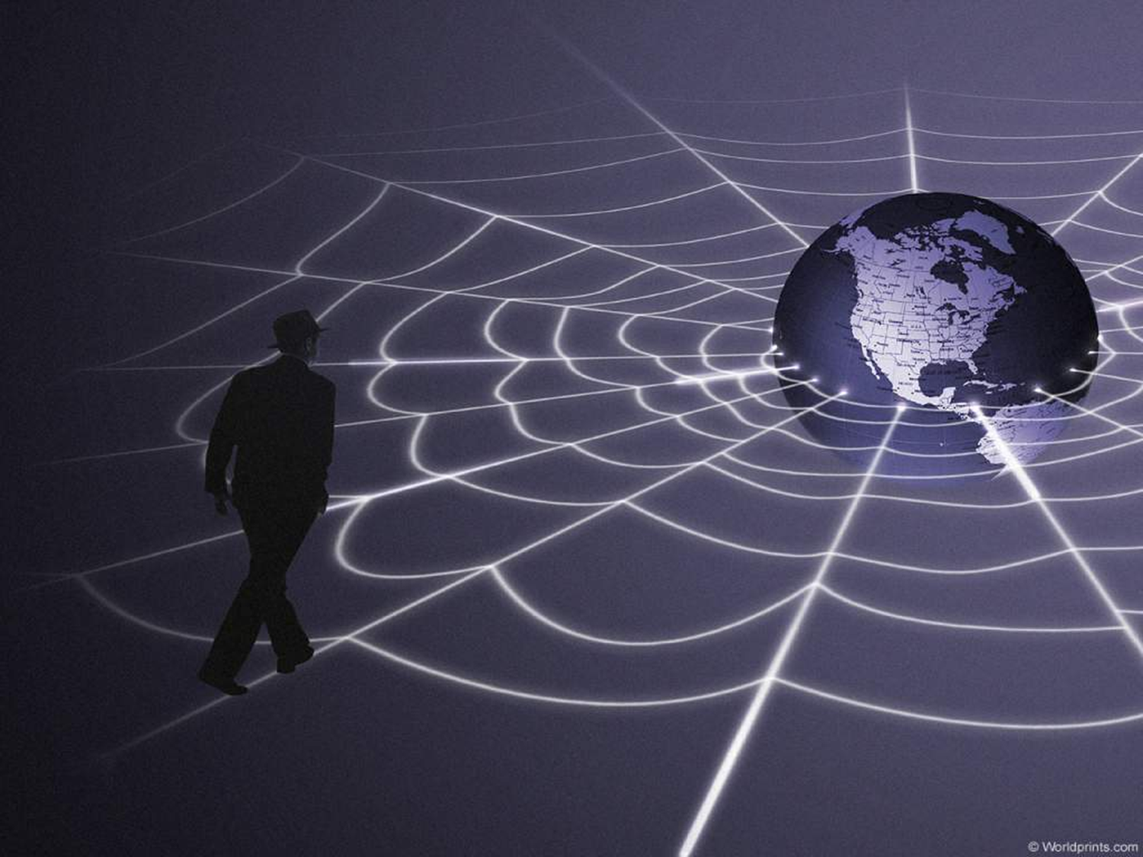
Қарашаның жиырма алтысы. Сынып жұмысы. Тақырып: Интернет маған не үшін керек?

Slide 8
Сабақтың мақсаты: Білімділік: Интернеттің зияны мен пайдасын түсіне білу. Оқушыларды ізденімпаздылыққа, шығармашылыққа деген ынталарын арттырып, білімдерін кеңейту. Дамытушылық:- оқушылардың ойлау қабілеттері мен тіл байлықтарын молайту. Тәрбиелік:- оқушыларға интернетті дұрыс пайдалануға , уақытымен жұмыс жасауға, зиян мен пайдасын ажыратуға тәрбиелеу.

Slide 9
-Интернет алғаш қай елде пайда болды ?
Сол елден бізге хат келді. Монитордан қаланың суреті көрсетіледі.

Slide 10
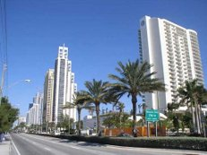
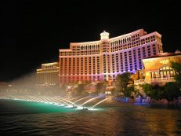
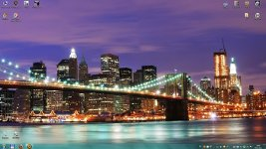
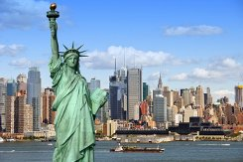

Slide 11
Кластер жасау
1 топ тапсырмасы Электронды пошта деген не?
2 топ тапсырмасы Интернеттің сайттары туралы әңгімеле.
Әр топтан бір оқушы шығып, өзіне ұнаған конвертті алады. Топқа берілген тапсырманы оқушылар өз еріктерінше орындайды. Жұмыстарын топ алдына шығып қорғайды.

Slide 12
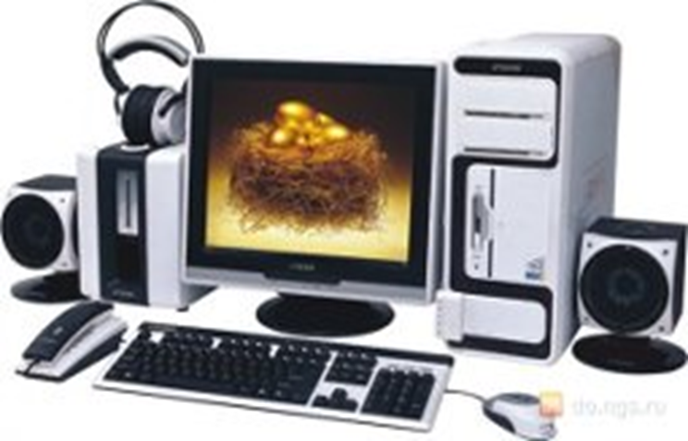
Сергіту сәті

Slide 13
Демеулік шылау
Ереже | Септеулік | Мысалы
Сұраулық | Ма, ме, ба, бе, па, пе, ше | Жаңбыр жауса ше? Әсеттің бе?
Күшейткіш | -ақ, -ау, -ай, әсіресе, да, де, та, те | Осы сен-ақ бізді шаршатып бітірдің.
Болжалдық | -ау, -мыс, -міс, кейде | Ертеде бір әулие кісі болыпты-мыс
Болымсыздық | Түгіл, тұрсын, тұрмақ | Сен түгіл мен де бес алған емеспін.
Шектік | Ғана, қана, тек, -ақ | Сол ғана келді. Мен-ақ білем.
Нақтылау | Ғой, қой, -ды, -ді, -ты, -ті | Бұл оқиға бұрын болған-ды.

Slide 14
IV Дәптермен жұмыс 4.Әр топқа грамматикалық тапсырма беріледі. Мен интернет арқылы қажетті ақпаратты тауып аламын ба? Ғаламторда маған тек қана Gооgle Chrome браузері ұнайды.

Slide 15
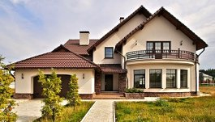
Үй тапсырмасы: Егер интернет болмаса,..... ой толғау жазу.

Slide 16
РЕФЛЕКСИЯ Бүгінгі сабақтан қандай әсер алдың?

